Slide 1

SKAPANDI LAUSNIR OG HUGMYNDIR
Í HÚSNÆÐISMÁLUM
NÆSTU SKREF
HRÓLFUR JÓNSSON
SKRIFSTOFUSTJÓRI

Slide 2
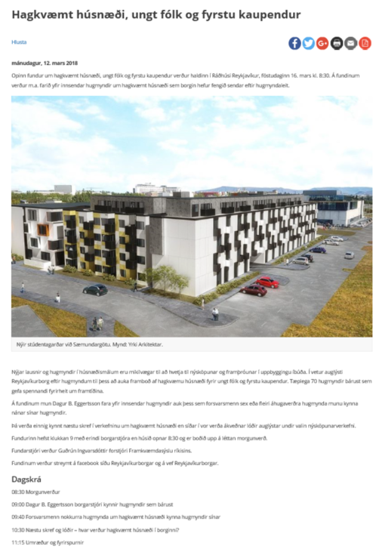

Slide 3
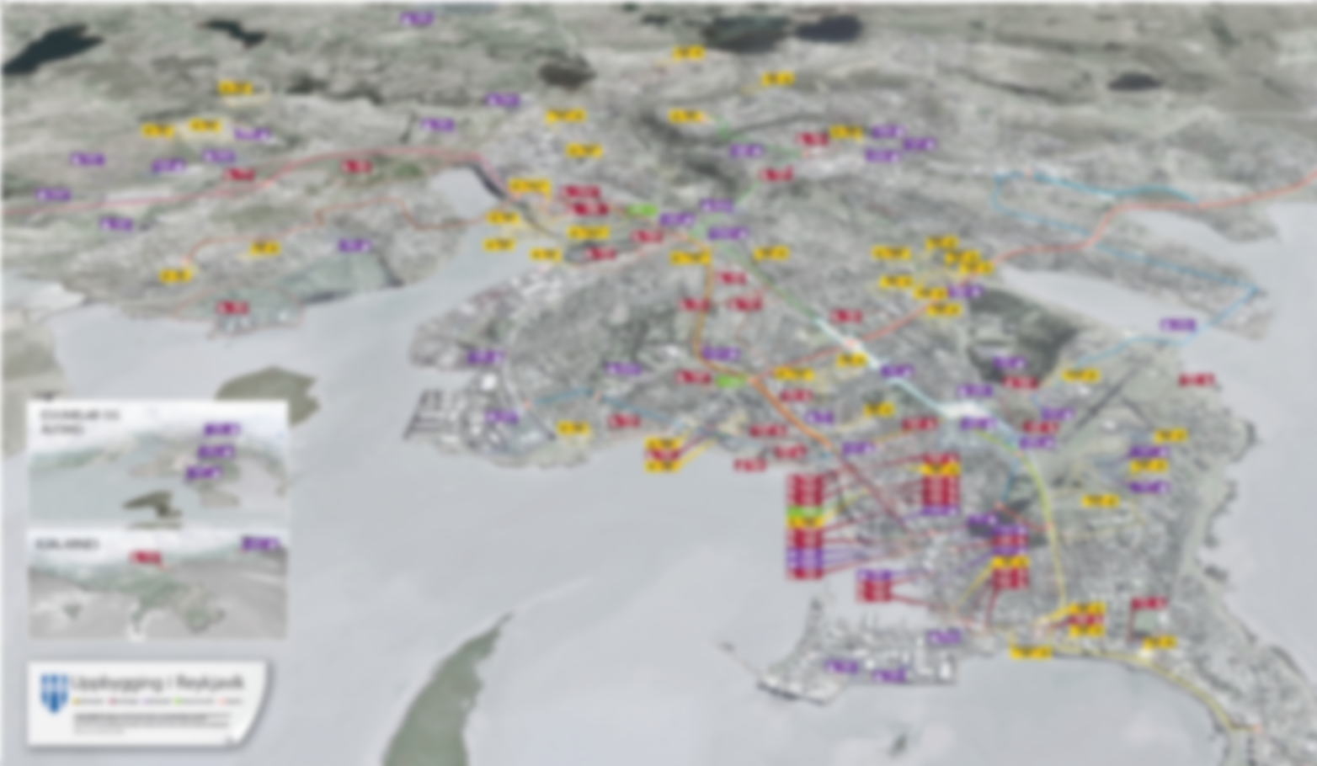
Hugmyndaleit
Lóðir fyrir 500 til 700 íbúðir.
Fjölbreytileiki.
Lóðir eru á mislangt komnar hvað varðar framkvæmdatíma og deiliskipulag.
Henta misvel hverri hugmynd.

Slide 4

Almennar leiguíbúðir samkvæmt lögum nr. 56/2016
Ungt fólk og fyrstu kaupendur
Almennur markaður
Félagslegt húsnæði á vegum sveitarfélaga
Tekju- og eignamörk
Tekju- og eignamörk
Tekju- og eignamörk

Slide 5
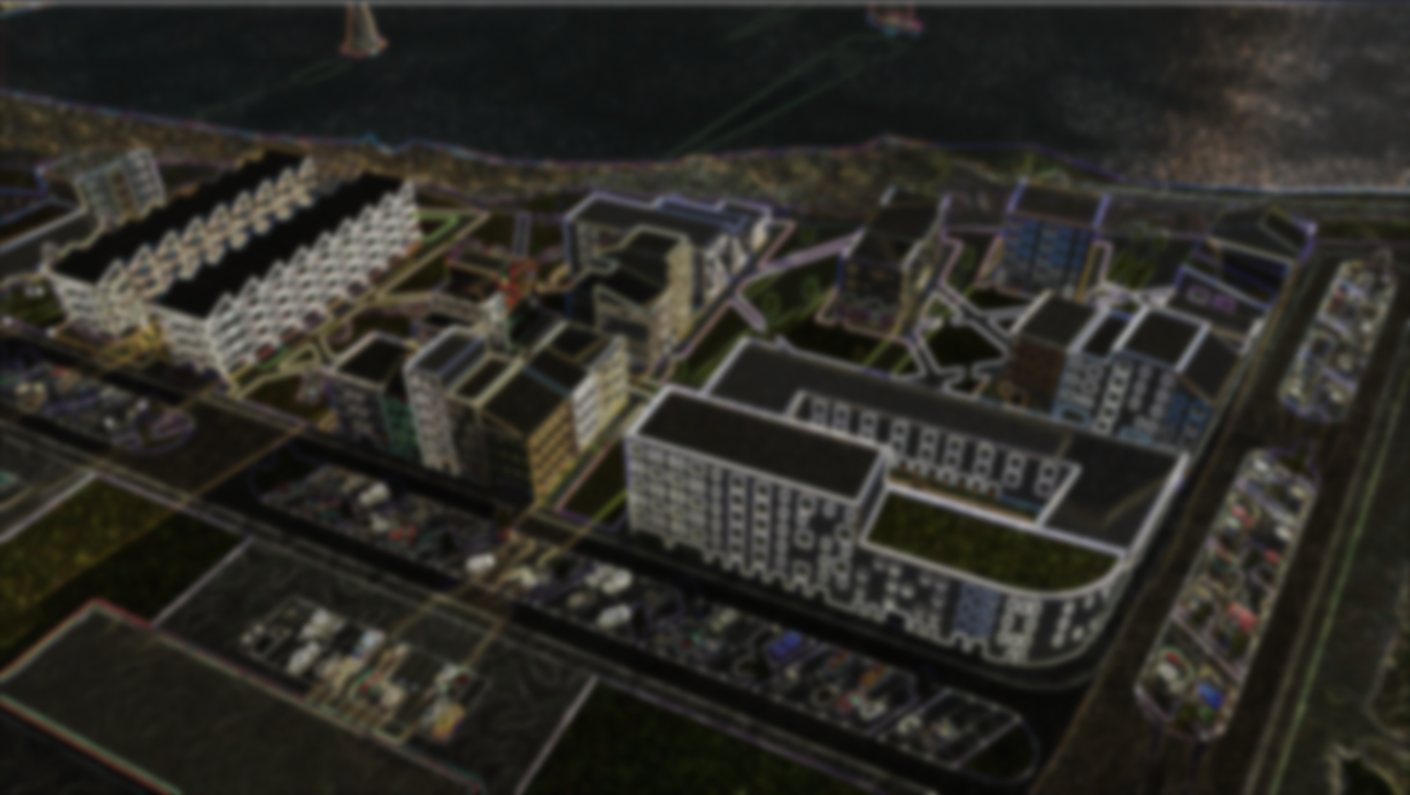
Fyrstu hugmyndir að matsblaði
Í stórum dráttum munu eftirfarandi þættir verða metnir.
5% Samstarf og samvinna við aðra sem skiluðu inn hugmyndum.
5% Þátttaka í hugmyndaleitinni
20% Þekking og reynsla. Hefur reynslu af uppbyggingu á húsnæði.
Hafa reynslu á sviði þróunar á hagkvæmu húsnæði.
20% Hönnun og arkitektúr
20% Fjármál og fjárfestingargeta
10% Framkvæmdahraði
10% Sjálfbærni og kolefnisspor
10% Líftími bygginga
100% Samtals
Matsblaðinu verður hins vegar líst endanlega í gögnum þegar auglýst verður eftir þátttöku í þrepi 1.

Slide 6
Eitt til tvö þrep:
Fyrsta þrep
Segja á hvaða lóð eða lóðum þeir vilja starfa.
Leigu- eða söluíbúðir
Val á fyrstu kaupendum/leigjendum, eftirmarkaður
Matsblað
Mismunandi búsetuform
Annað þrep
Keppt í verðum til notenda.

